Slide 1
PROPTECH 시장조사
2021. 2

Slide 2
1
PROPTECH & PLATFORM

Slide 3

PROPTECH
PROPERTY + TECHNOLOGY
PROPTECH BM
핀테크 기술이 부동산 시장에 도입된
것으로 클라우드 펀딩 , 개인금융
투자 및 자금조달
PLAYER
테라펀딩 , 빅밸류 ,
LendingHome
건설 , 인테리어디자인 , VR/AR
* 프로젝트 개발 = 부동산 개발
프로젝트 개발 *
스페이스워크 ( 랜드북 ), 어반베
이스 , 큐픽스 , MatterPort
부동산 관리
에너지 , 사물인터넷 , 센서기술 등 스마트
부동산 기술을 기반으로 한 임차인 및
건물관리 서비스
( 가전 , 오토메이션 , 시큐리티 , 엔터 .)
정보 / 중개 / 임대
부동산 정보를 기반으로 개별 부동산에
대한 물건정보 등재에서 부터 데이터분
석 , 자문 , 중개 , 광고 , 마케팅 제공
아이파트너 , 홈버튼 , VTS
네이버 , 직방 , 호갱노노 , 다방 ,
디스코 , CrediFi, Floored

Slide 4
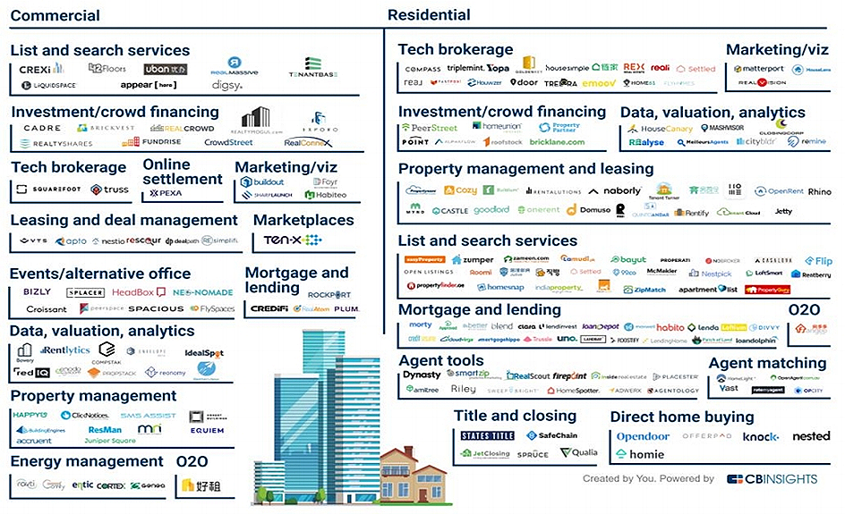
GLOBAL
PROPTECH
PLAYERS
Real Estate Tech Market Map
상업용 , 주거용에 각각 특화된 경향

Slide 5
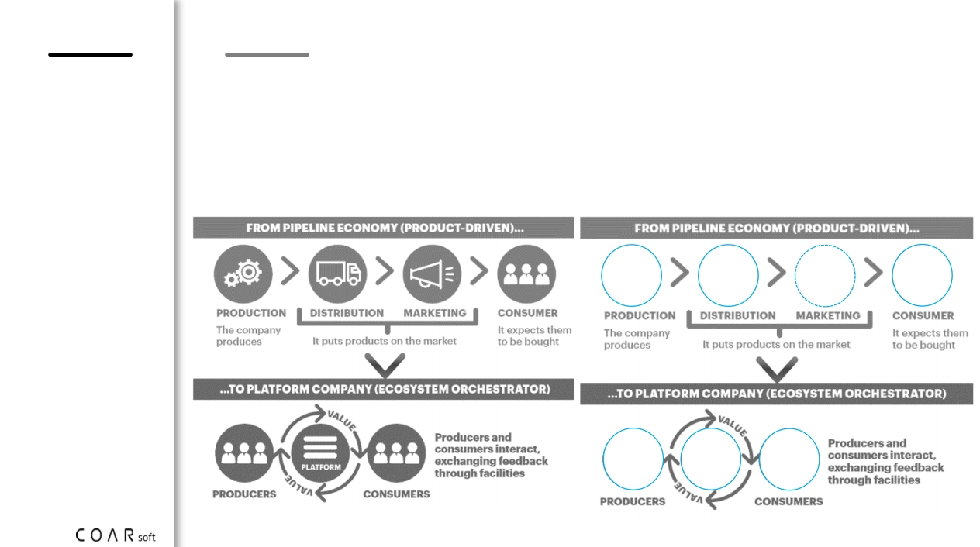
PLATFORM
전통산업에서 플랫폼으로 전환
플랫폼은 IT 기술을 활용한 정보의 비대칭성 극복하는 한편 거래비용의 감소 , 빅데이터 기반의 차별화된 서비스를 통해 빠르게 성장
Pipeline:
사업다각화 및 확장에 많은 비용이 소요됨 . 고정비율 지출이 큼 . 지역적인 한계가 존재
Platform:
공급자와 수요자의 네트워크화로 사업영역 확장 용이 . 매출증가 대비 고정비 부담이 적음 . 지역적 한계가 없고 서비스에 따라 글로벌영역까지 침투 가능
공급자
( 매도인 )
부동산
중개인
X
소비자
( 매수인 )
공급자
( 매도인 )
직방 , 다방 ,
호갱노노 , 네
이버 , 부동산
114
소비자
( 매수인 )
Source: Accenture

Slide 6
START UP
CSF
Critical Success Factor
• 이미 있는 것 : 문제점을 혁신적으로 개선해 대체할 수 있는가 ? ( 문제해결 )
• 아직 없는 것 : 많은 사람들이 꼭 필요로 하는 것인가 ? ( 새로운 가치 )

Slide 7
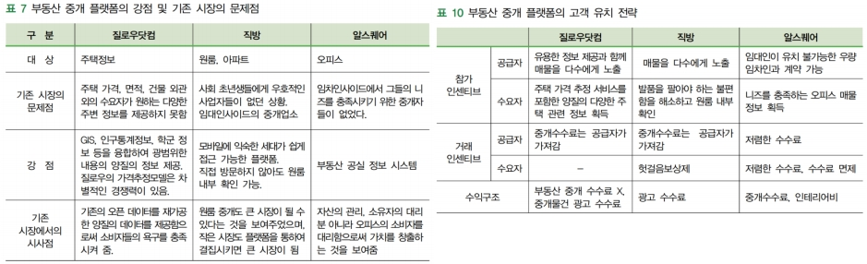
START UP
CSF
부동산 플랫폼의 핵심과제
1
2
3
어떤 방법으로 다수의 서비스 공급자와 수요자를 균형있게 참가시킬 수 있는가 ?
어떤 방법으로 공급자와 수요자간의 거래가 이루어지도록 하는가 ?
거래로 일어난 가치를 어떻게 , 어떤 방법으로 플랫폼에 환류 및 재분배시킬 것인가 ?
Source: 부동산플랫폼 BM 사례연구 , 배상영

Slide 8
[ 참고자료 ]
부동산산업의
커버리지
Lifecycle: 투자 > 시행 > 시공 > 분양 > 임대 > 중개 > 관리 > 리모델링
Position:
부동산 플랫폼은 건설업 후방 및 전방에 주로 포진하고 있음
후방산업
부동산건설업
전방산업
건설자재
인테리어
투자
자재
페인트
가구
리츠 , 펀드
시행
시공
분양
건설사
중개
임대
공급
관리
리모델링
부동산플랫폼 , 관리회사 , 중소건설사

Slide 9
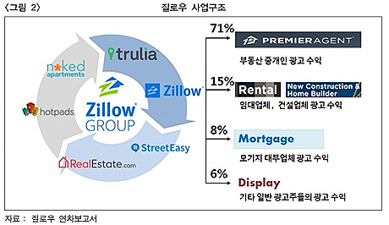
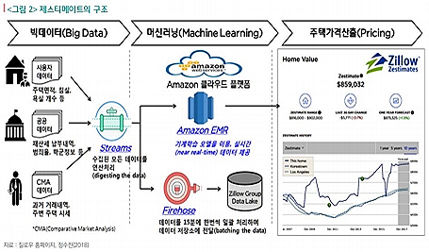
해외사례
정보플랫폼 > Zillow
❑ 특장점
❍ 질로우는 미국 부동산 수요자가 신뢰할 수 있는 주택가격 정보의 제공을 통해 시장 내 독보적 입지를 확보
- 미국의 경우 지역이 광범위하고 , 같은 지역 내에서도 주택규모 ･ 주택형태 등이 비균질적이므로 특정 주택의 적정가격은 부동산 수요자의 최대 관심사임
❍ 동사는 자체 보유 데이터와 공공 데이터를 결합하여 적정 주택가격을 산출하는 시스템인 ‘제스티메이트 (Zestimate) ’를 개발
- 미국 3 천여개 도시 , 1.1 억여 가구의 빅데이터를 기초로 하여 적정 주택가격을 산출
∙ 제스티메이트의 주택가격은 ① 중개인들로부터의 정보 ( 거래 내역 및 시세 정보 등 ), ② 주택 소유자로부터의 정보 ( 주택면적 등 주택의 물리적 특성 ), ③ 공공기관
으로부터의 정보 ( 재산세 납부내역 , 범죄율 , 학군정보 등 ) 를 바탕으로 측정
- 또한 , 아마존의 클라우드 플랫폼인 AWS(Amazon Web Service) 의 머신러닝 기법을 사용하여 , 방대한 정보의 분석 시간을 획기적으로 단축하여 실시간 가격산출이 가능

Slide 10
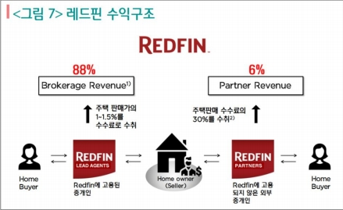
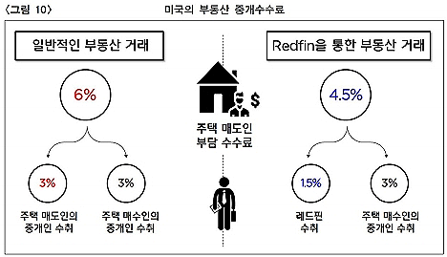
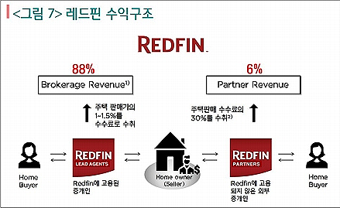
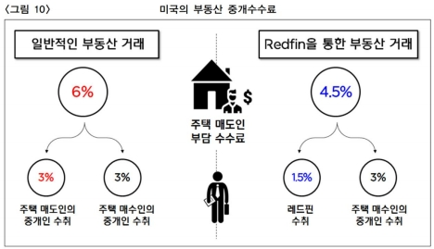
해외사례
중개플랫폼 > Redfin
❑ 특장점
❍ 온라인을 통한 부동산 정보 플랫폼의 운용과 동시에 오프라인에서 전속 중개인을 직접 고용함으로써 ① 온라인 플랫폼과 오프라인의 연결 (technology enabled brokerage)
과 함께 , ② 매물등록 ･ 검색서비스부터 중개까지 부동산 비즈니스의 수직계열화 (vertical integration) 구축 및 원스톱 서비스를 고객에게 제공
- 플랫폼을 통한 매물노출 극대화 , 직접 고용한 중개인을 통한 서비스의 질적 향상 및 거래비용 경감으로 고객만족도 극대화를 추구
❍ 수직계열화를 통한 중개수수료 경감이 동사의 최대 장점

Slide 11
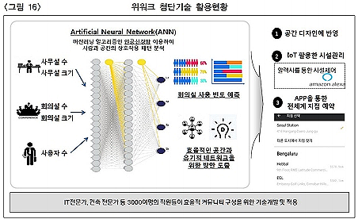
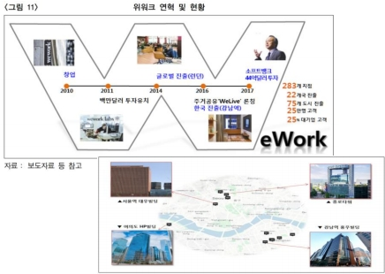
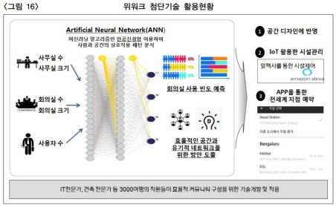
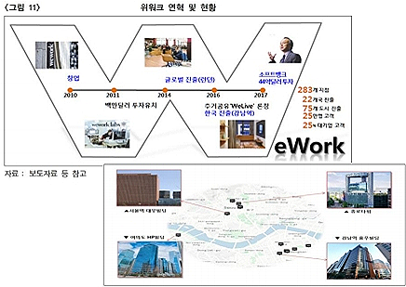
해외사례
공유플랫폼 > wework
❑ 특장점
❍ 밀레니얼 세대의 변화를 반영한 독창적인 사업 모델을 제시
- 밀레니얼 세대는 인구비중과 경제력 증가로 인해 소비의 주축으로 등장
❍ 임대건물의 공간구성에 있어 빅데이터와 IT 기술의 적극적인 활용
❍ 상장시 기업가치 470 억 달러 → 최근 80 억 달러로 하락
❍ 소프트뱅크에서 지분 인수해 회생 모색중
❍ 과도하게 확장하면서 투자금을 임대 . 관리비로 지출
-
IT 전문가 , 건축전문가 등으로 구성된 ‘Product Research Team’에서 빅데이터와 머신러닝을 활용하여 사무공간의 디자인에 반영
- 고객기업에 최적화된 사무공간 디자인 , 입주기업간 커뮤니케이션 및 협업공간 제공 등
- 일반 임대서비스 업체와는 차별화된 서비스 제공

Slide 12
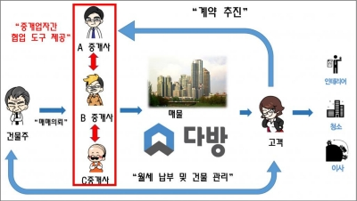

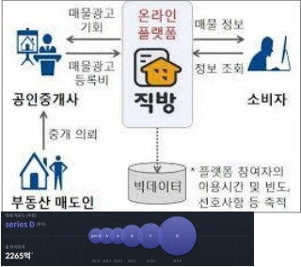
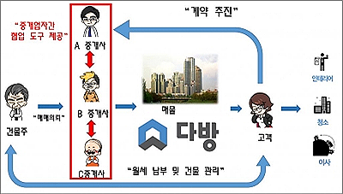

국내사례
정보플랫폼 > 직방 , 다방 , 호갱노노
미디어윌에 M&A
❑ 특장점
• 직방 : ‘17 기준 340 억 매출 , 국내 가장 많은 이용자를 확보함
직방에 M&A
•
•
VR 분야에 투자 , 호갱노노 지분인수 등 다각화 진행 중
허위매물 제거 , 아파트 시장에 진입 , 빌라 시장 확대라는 사업 방향이 수익과 연결될 수 있는지가 관건
• 다방 : 다방은 직방과 다른 비즈니스 영역으로 확장
•
미디어월이 인수한 이후 다방샵 , 다방이사서비스 같이 원룸시장 내에서 가치사슬 내 다양한 주변 서비스를 개발해 내고 있음
• 호갱노노 : 기존과 차별화된 서비스 , 정보기반의 서비스 제공
•
아파트 시장은 중개업자들이 매물 정보를 올리고 이에 대한 광고비를 지출하는 형태

Slide 13
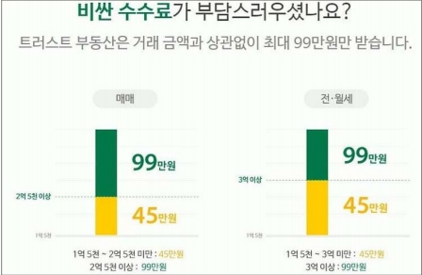
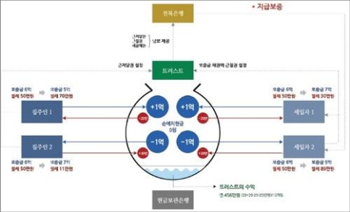

해외사례
중개플랫폼 > 트러스트부동산
https://www.trusthome.co.kr/
변호사 & 정액제 부동산 중개 :
트러스트 스테이 :
집주인과 세입자의 보증금·월세 요구 차액을 낮은 이자로 대출
❑ 특장점

Slide 14

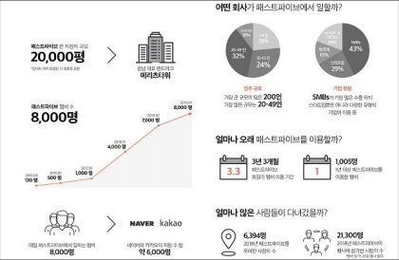
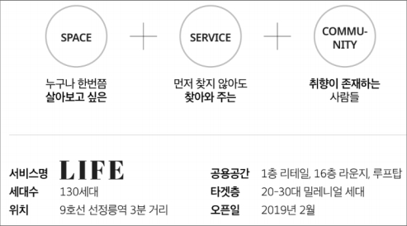
국내사례
공유플랫폼 > 패스트파이브
https://www.fastfive.co.kr/
공유 오피스 :
공유 하우스 :
2019.1 기준
❑ 특장점
• 2019.1. 기준 사무공간 2 만평 , 이용고객 8 천명
• 주이용고객은 20~49 인 사이가 32% 비중
• 중소기업 43%, 스타트업 29%, 대기업 TF 및 기타법인 18%, 외국계 10%
• 1 년 동안 제공된 무료 서비스
• 15,600L 의 맥주
• 10,561Kg 의 커피 원두

Slide 15


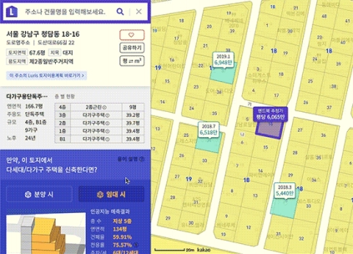
국내사례
개발 > 스페이스워크
http://www.spacewalk.tech/
Tech:
심층강화학습 (Deep Reinforcement Learning), 건축알고리즘 , 데이
터엔지니어링을 적용한 인공지능이 전문가 설계에 준하는 최적의 설계
안을 빠르고 정확하게 찾아줌
Product:
랜드북은 부동산 정보의 비대칭 문제를 해결하기 위해 개발과 투자 의사결정에 필요한
빅데이터와 인공지능 건축설계 기술을 활용하여 개발 후 부동산 가치를 예측하고 최적
의 수익 시나리오를 제시
Client: 농협 , 우리은행 , 한국토지주택공사 , 서울주택도시공사 , 경기도시공사 , 인천도시공사 등
조성현 스페이스워크 대표 :
" 서울 시내 건물이 있는 토지의 90% 는 200 평 이하인데 , 소규모 필지는 전문가 도움을 받기 어려워
개발을 효율적으로 하지 못하는 경우가 많다 "
❑ 특장점
• 2020.1. 80 억 투자유치 ( 시리즈 A), 누적 100 억
• AI 건축설계 엔진을 SaaS(Software as a Service ∙ 웹서비스 ) 화 예정

Slide 16

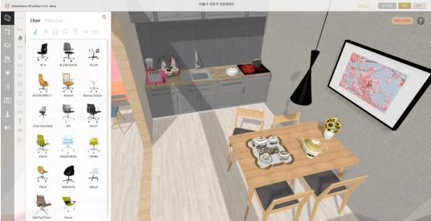
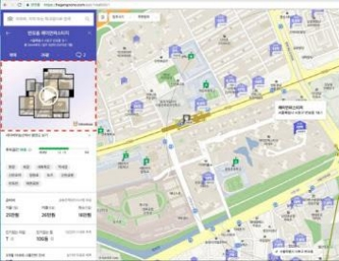
국내사례
개발 > 어반베이스
홈디자이닝 VR 서비스 :
호갱노노 3D 실내공간정보
❑ 특장점
• 어반베이스
• VR 기반 셀프 인테리어 서비스
• AR 스케일 :
• 건축가를 위한 3D 클라우드 기반 AR 프레젠테이션 툴 . 축소판 실제 모형 없이 AR 로 프리젠테이션 할 수 있게 . 1:1 스케일 모드 지원
• DAE, STL, OBJ, FBX 등 각기 다른 3D 파일 포맷을 웹과 모바일에서 사용 가능한 표준화 포맷으로 변환

Slide 17

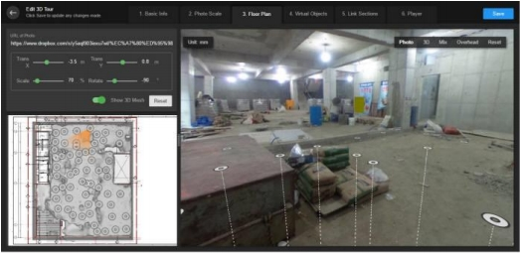
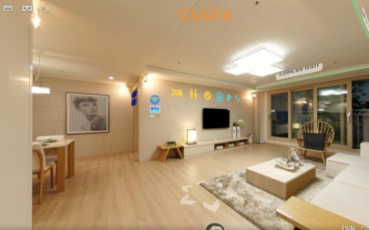
국내사례
개발 > 큐픽스
360 ° Imagery & Construction:
360 ° 사진을 3D 모델링하고 오브젝트 배치 및 링크 :
❑ 특장점
• Digital Twin
• 현실 세계에 존재하는 실제 건물 , 설비 , 현장에 대한 디지털 복사물을 3D 로 만드는 기술
• 공간이동 불가하거나 불편한 VR 의 한계를 극복하고 자연스러운 공간 이동

Slide 18

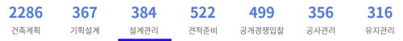
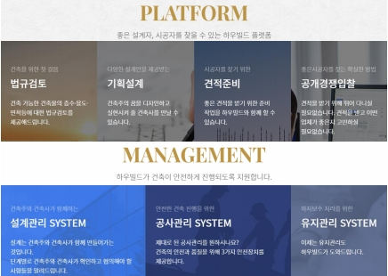
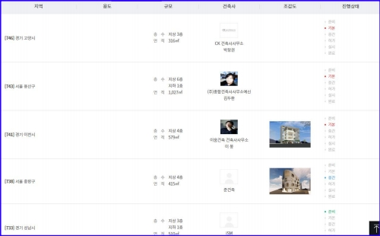
국내사례
개발 > 하우빌드
https://www.howbuild.com/
공정 : 준비 > 기본 > 중간 > 허가 > 실시 > 완료
❑ 특장점
• 최근 5 년간 191 개 현장 , 2146 억원 거래 규모
• 회원수 : 7,000 곳 ( 건축사 , 건설사 , 자재업체 , 전문건설사 등 )
• 공사대급 지급불이행 , 공사지연 , 공사중단 등에 관련된 특허 보유
• 2020 개방형 플랫폼 전환 예정 : 지번 입력만으로도 전문 법규검토 △예상 공사비 △예상 임대료 △수익성 분석 △자금조달 계획 △건축진행 계획을 포함한 ‘건축사업계획서’를
만들 수 있는 자동화 서비스

Slide 19
2
국내 부동산 시장 현황과 전망

Slide 20
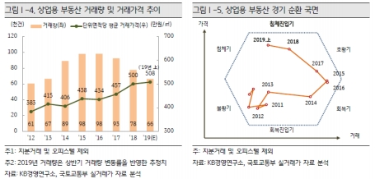
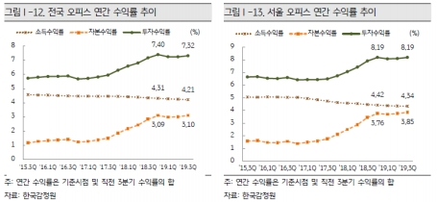
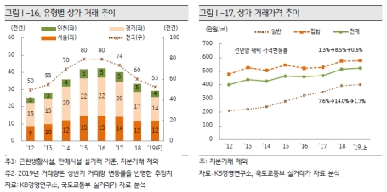
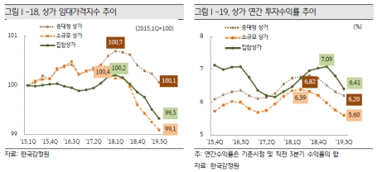
부동산시장
전망
상업용부동산
오피스 :
• 국내외 경기 여건 악화가 지속되는 가운데 상업용 부동산 시장환경은 부정적
• 상업용 부동산 시장 경기는 순환국면 상 침체진입기로 이행 중
• 최근 상업용 부동산 공급이 줄어들고 있지만 공급과잉 우려는 지속
상가 :
• 수도권 지역 상가 공급 과잉에 따른 우려 지속 , 상대적으로 투자금액이 적고 개인 투자가 많은 집합 상가를 중심으로 거래량 감소세
• 상가 소득수익률의 하락이 장기간 지속되는 가운데 최근 자본수익률도 하락 전환
• 자영업 경기 침체 , 공급과잉 등 상가 시장 리스크 확대 전망

Slide 21
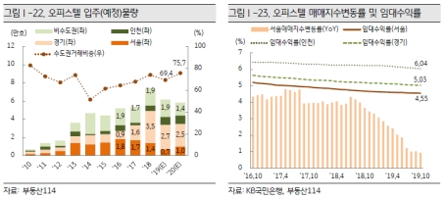
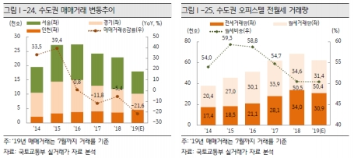
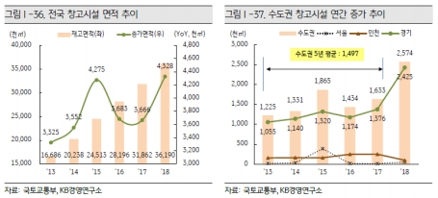
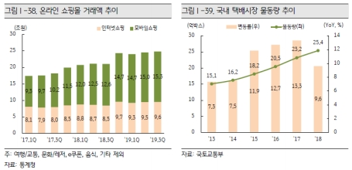
부동산시장
전망
상업용부동산
오피스텔 :
• 늘어난 공급물량 부담으로 매매가격 상승 둔화
• 매매거래 역시 크게 감소한 가운데 임대시장 내 전세 비중 확대
• 서울 오피스텔 투자수요 유입 가능성 상존
물류시설 :
• 물류 수요 확대되며 수도권 중심으로 창고시설 공급 크게 증가
• 온라인 쇼핑 성장에 따른 택배 물동량 증가
• 전반적 임대지표가 양호한 흐름을 보이는 가운데 당분간 물류창고 투자선호도는 지속될 전망

Slide 22
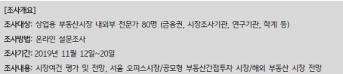
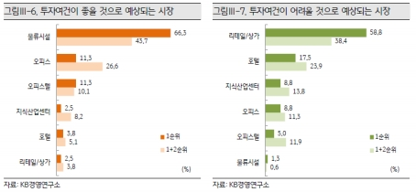
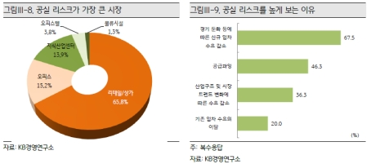
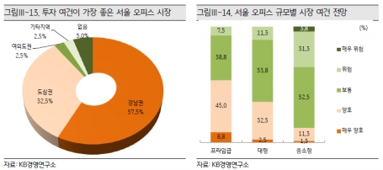
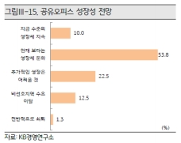
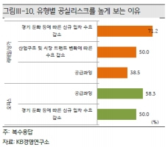
부동산시장
전망
전문가 설문조사
2019 년 상업용 부동산 시장의 경기 상황에 대해 다수가 후퇴기로 평가
2020 년 투자 여견이 가장 어려울 것으로 예상되는 시장은 리테일 / 상가 시장
서울 오피스 시장 중 강남권 및 도심권의 프라임급 오피스의 투자여건을 양호하게 평가
공모형 부동산 간접투자 활성화 정책으로 공모시장 규모가 확대될 것으로 기대
•
•
•
•

Slide 23
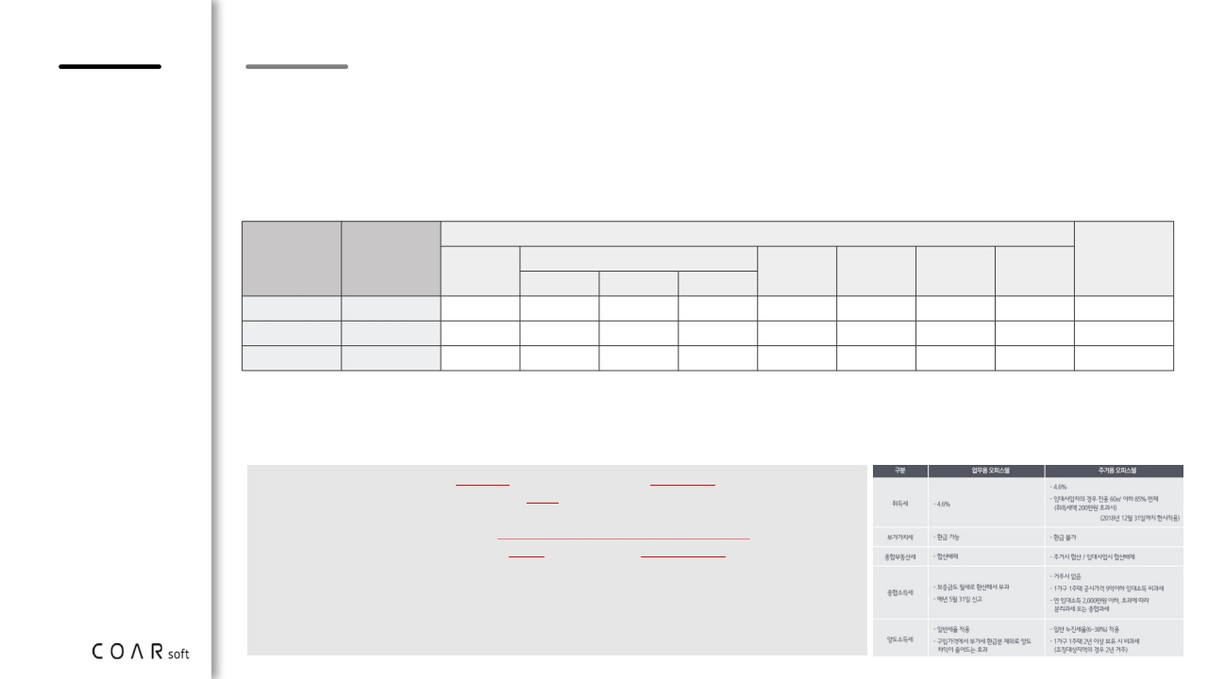
부동산시장
전망
서울시 주택 증감 현황
• APT: 재개발 , 재건축 , 공공택지가 주류 . 5 층이상 단독형 소규모 영세 아파트 ( 일반주거지역 ) 포함
• APT 를 제외하면 200 평 이내 다세대주택이 유일
• 오래된 단독 , 다가구 , 연립주택이 아파트 , 다세대주택으로 재개발되는 추세
• 오피스텔은 같은 건물내에 있더라도 용도 ( 주거용 , 업무용 ) 에 따라 다르게 적용
Source: 서울시 , 정보공공 DB
기간 | 자치구 | 주택현황 |  |  |  |  |  |  |  | 주택보급률
 |  | 합계 | 단독주택 |  |  | 아파트 | 연립주택 | 다세대주택 | 비거주용건물내주택
 |  |  | 계 | 단독주택* | 다가구주택
2015 | 계 | 3,633,021 | 1,194,816 | 137,423 | 1,057,393 | 1,636,896 | 117,235 | 654,372 | 29,702 | 96
2016 | 계 | 3,644,101 | 1,158,513 | 135,936 | 1,022,577 | 1,641,383 | 116,106 | 699,446 | 28,653 | 96.3
2017 | 계 | 3,671,533 | 1,136,551 | 129,755 | 1,006,796 | 1,665,922 | 114,352 | 724,932 | 29,776 | 96.3
증감
2016
2017
11,080
27,432
-36,303
-21,962
-1,487
-6,181
-34,816
-15,781
4,487
24,539
-1,129
-1,754
45,074
25,486
-1,049
1,123
0
0
○ 용어설명
○ 업무용 오피스텔 vs 주거용 오피스텔
* 영업겸용포함
•
•
•
•
•
•
•
단독주택 : 한가구가 생활할 수 있도록 건축된 일반단독주택 과 여러 가구가 살수 있도록 설계된 다가구 단독주택 (19 세대 3 층이하 , 개별등기불가 )
아파트 : 한 건물내에 여러 가구가 거주할 수 있도록 건축되어진 5 층이상 의 영구건물로서 구조적으로 한 가구씩 독립하여 살 수 있도록 건축된 주택
을 말함
연립주택 : 한 건물내에 여러가구가 살 수 있도록 건축된 4 층이하의 영구건물로서 건축 당시 연립주택으로 허가받은 주택 을 말함
다세대주택 : 한 건물내에 여러 가구가 살 수 있도록 건축된 4 층 이하 의 영구건물로서 건물의 연면적이 200 평 이하 이면서 건축당시 다세대 주택으로
허가받은 주택을 말함
비거주용건물내 주택 : 영업용 목적으로 건축된 건물내에 사람이 거주할 수 있도록 구획된 부분으로서 주택의 요건을 갖추고 있는 것을 말함 .
도시형생활주택 : 사업계획승인을 얻어 건축한 300 세대 , 85 ㎡ 이하로 단지형다세대주택 , 단지형연립주택 , 원룸형주택이 해당
오피스텔 : 업무시설로 주거형에 포함되지 않으나 , 주거형오피스텔이

Slide 24
부동산시장
전망
수도권 주택 유형별 증감 추세
• APT : 서울 , 인천시는 도심 재개발에 따른 소규모 증가 , 경기도는 택지개발 비중이 커 대규모
• 다세대주택과 오피스텔은 수도권 모두 성장세 ( 또는 성장둔화 )
• 단 , 시장의 규모와 추세를 확인할 수 있으나 감소가 반드시 시장이 없다거나 증가가 시장 확보를 뜻하지는 않음
( 예를들어 , 타운하우스는 연립주택형 , 합벽식 , 단위세대식 , 단독주택식 등의 여러 유형이 있어서 통계상 구분이 어려움
지역 | 유형 | 2016년가구수증감 | 2017년가구수증감 | 2018년
 |  |  |  | 가구수증감 | 가구당주거면적(㎡) | 1인당주거면적(㎡)
서울특별시 | 단독주택 | -45,781 | -44,697 | -24,004 | 51.7 | 25.7
 | 아파트 | 3,091 | 21,882 | 8,966 | 78.2 | 27.5
 | 연립주택 | -1,855 | -1,921 | -1,748 | 73.8 | 26.6
 | 다세대주택 | 35,292 | 24,330 | 27,603 | 47.5 | 19.5
 | 비거주용건물내주택 | -5,793 | 346 | 395 | 48.7 | 25.3
 | 오피스텔 | 14,152 | 23,788 | 11,573 | 34.9 | 23.6
인천광역시 | 단독주택 | -2,374 | -3,560 | -11,449 | 66.7 | 32.2
 | 아파트 | 8,536 | 7,372 | 22,382 | 75.3 | 25.9
 | 연립주택 | 1,709 | 1,169 | 774 | 60.5 | 23.1
 | 다세대주택 | 1,669 | -947 | -1,313 | 46.4 | 18.9
 | 비거주용건물내주택 | -467 | 1,008 | -1,329 | 66.4 | 30.8
 | 오피스텔 | 8,618 | 9,653 | 4,380 | 53.5 | 26.7
경기도 | 단독주택 | -20,240 | -7,650 | -29,604 | 69 | 32.6
 | 아파트 | 67,669 | 79,166 | 145,313 | 77.7 | 26.4
 | 연립주택 | -1,870 | 1,749 | 407 | 70.4 | 26
 | 다세대주택 | 31,567 | 20,530 | 15,350 | 50.9 | 19.9
 | 비거주용건물내주택 | 63 | 1,838 | -2,119 | 65.9 | 29.3
 | 오피스텔 | 10,172 | 15,671 | 12,997 | 46.2 | 27.1
Source: 국가통계포털 KOSIS, 주택의 종류 및 주거면적별 가구 DB 재가공

Slide 25
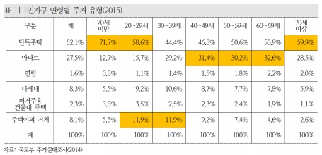
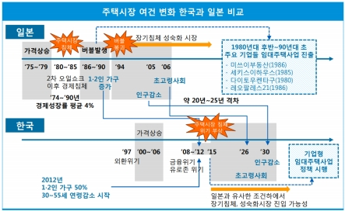
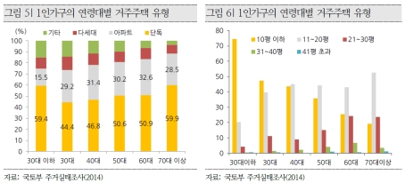
[ 참고자료 ]
1 인가구
급 증 하 는 1 인 가 구
•
•
•
•
•
우리나라 가구의 가구원 수는 1~2 인 중심으로 급속히 변화
2015 년 기준 1 인가구는 주로 도시지역 내 젊은 계층을 중심으로 형성
1 인가구는 전체가구 대비 임차거주 ( 특히 월세 ) 비중이 높고 , 원룸 등 초소형 면적에 주로 거주
1 인가구 증가는 임대시장의 지속적인 성장으로 연결
도심형 생활주택 , 오피스텔에 이어 초소형 아파트에 대한 공급도 활성화
Source: 주택산업연구원 , 삼정 KPMG 경제연구원 재구성

Slide 26
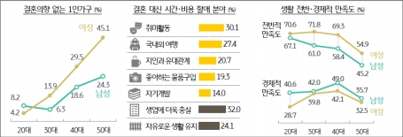
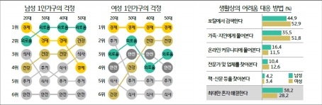
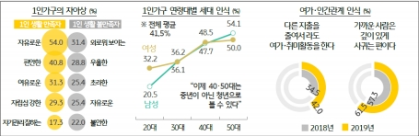
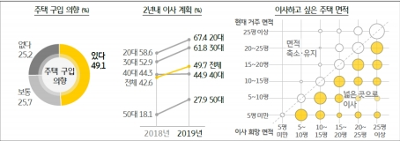


[ 참고자료 ]
1 인가구
1 인 가 구 특 성
• 경제력을 가진 골드미스 1 인 가구의 비중이 높아질 것
• 연령이 증가할수록 주택구입 및 이사 욕구가 높아짐

Slide 27




[ 참고자료 ]
1 인가구
1 인 가 구 추 세
• 시간이 지날수록 , 연령이 높아질수록 1 인가구 비중이 증가
• 서울 , 경기 지역의 1 인가구 비중이 절대적
• “향후 10 년 이상 혼자 살 듯하다.”

Slide 28





부동산시장
전망
1 인 가 구 주 택 시 장
• 젊을수록 소형평수 주택 → 연령이 높아질수록 평형이 커짐
• 젊을수록 다세대 , 오피스텔 , 다가구단독주택 ( 원룸 ) 비중이 높음

Slide 29


SOLUTION
PROPTECH PLATFORM
자가건축 솔루션
부동산분양 마케팅솔루션

Slide 30
TATGET
MARKET
Market Analysis
Case1. 이미 있는 것 : 불편을 혁신적으로 개선해 대체할 수 있는가 ? ( 문제해결 )
•
•
•
솔루션베이스 : 아파트분양시장에 ‘AR모델하우스’ 솔루션을 현장별 , 평형별로 구축
플랫폼베이스 : 모델하우스가 없는 ( 홍보관 위주의 ) 오피스텔 , 주택 분양시장에 완성도 높은 ‘AR모델하우스’ 서비스를 제공
고객 : 시행사 , 시공사 , 분양대행사
Case2. 아직 없는 것 : 많은 사람들이 꼭 필요로 하는 것인가 ? ( 새로운 가치 )
•
•
New BM : 1 인주택시장으로 특화해 시행을 병행할 경우 BM 의 수직적 통합이 가능하다 . 단 , 서울 및 수도권 도심지역 집중
고객 : 건축주 , 시행사
투자 / 자금조달
프로젝트 개발
리츠 , 펀드 등
AR 모델하우스
X
X
X
X
X
O
X
△
X
O
△
O
X
△
영상기반 출입통제 등
부동산 관리
IoT 서비스 ,
X
X
△
X
△
O
X
임대 . 입주 관리서비스
정보·중개·임대
마케팅플랫폼 ,
건축플랫폼
X
X
O
X
O
O
X
분류 Prop Tech.
Business Model
1 인가구특화
( 오피스텔 , 주택 )
기타
( 물류센터 , 호텔 , 지식산업센터 )
오피스
상가
오피스텔
아파트
주택

Slide 31

TATGET
MARKET
핵심타겟 : 주택 , 오피스텔 , 1 인가구특화 ( 주거형오피스텔 + 도시형생활주택 ( 원룸 ))
건축주
시행사
직접분양
(300 미만 )
부동산중개
인
온라인
홍보관
지역홍보
소비자
( 매수인 )
• 모델하우스 미보유 한계 극복
• 24 시간 오픈하우스
건축주
시행사
마케팅솔루션
소비자
( 매수인 )
• 지리적 , 시간적 한계 극복
• 잠재 고객의 시간 , 비용 절감
• 진성고객 유입

